Slide 1



ĐỌC

Slide 2

1. Kiến thức
-Đọc đúng và đọc hay toàn bộ câu chuyện Đò ngang.
-Biết khám phá giá trị của công việc và cuộc sống quanh mình. Biết học hỏi từ những điều gần gũi, quen thuộc và trân trọng những điều mình có thể học hỏi được.
2. Năng lực
-Năng lực giao tiếp, hợp tác; Năng lực giải quyết vấn đề và sáng tạo; năng lực ngôn ngữ và năng lực văn học
3. Phẩm chất
-Bồi dưỡng tinh thần tích cực, chăm chỉ, hăng say lao động, học tập, học hỏi.

Slide 3


2024/10/1

Slide 4


Trao đổi với bạn về những điểm giống và khác nhau giữa hai con thuyền trong tranh dưới đây.

Slide 5
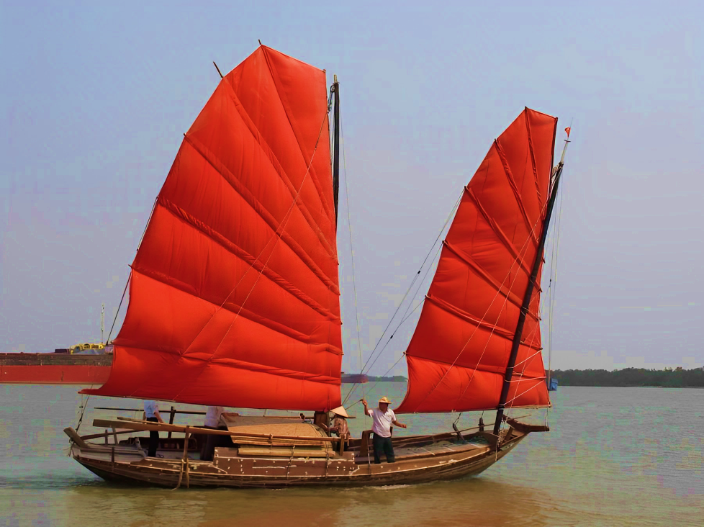

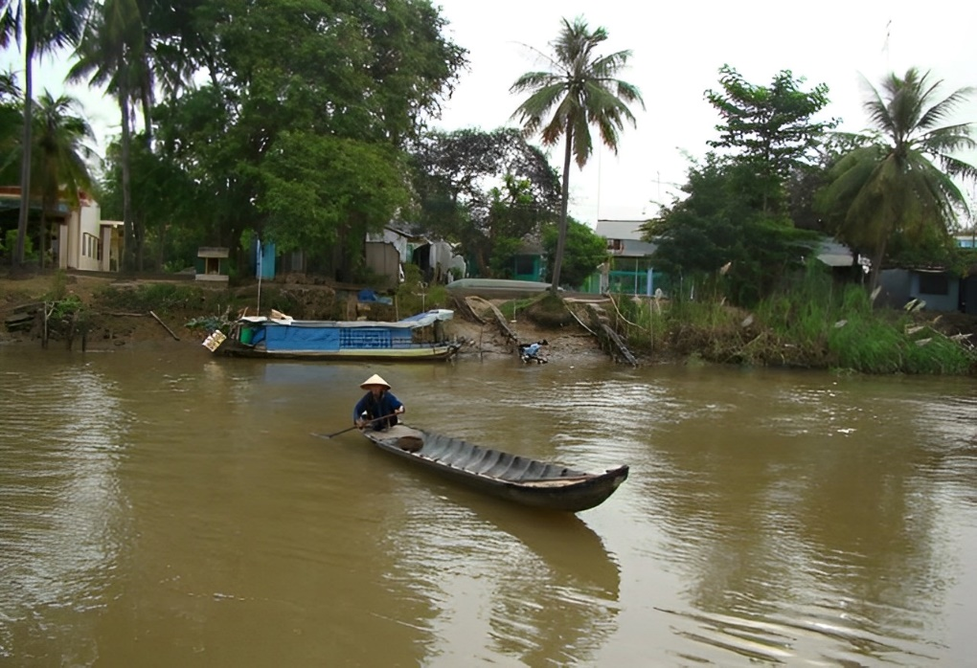


Thuyền mành
Là loại thuyền lớn, có buồm trông giống cái mành, dùng để đi lại ở vùng ven biển.
Đò ngang
Là loại thuyền nhỏ thường để chở khách qua lại ngang sông, từ bờ này sang bờ kia.

Slide 6

2024/10/1

Slide 7

Đọc văn bản

Slide 8
ĐÒ NGANG
Trời chưa sáng, bên kia sông đã vang lên tiếng gọi: "Ơ... đò....” Đò ngang tỉnh giấc, vội vã quay lái sang sông đón khách.
Ngày nào cũng vậy, bất kể sớm khuya, đò ngang chăm chỉ lo việc đưa đò giữa hai bờ sông. Đôi lúc, đò ngang nhìn thấy anh thuyền mành đi qua. Thuyền mành vạm vỡ, to lớn, giương cao cánh buồm lộng gió, lướt sóng ào ào, giống như con chim khổng lồ cất cánh tung bay đến những bến bờ xa. Chắc ở những nơi đó có biết bao cái mới lạ để thuyền mành học hỏi, giúp anh ấy lớn lên. Mỗi lần nghĩ vậy, đò ngang lại cảm thấy đôi bờ của mình quá chật hẹp, muốn vứt bỏ tất cả để được đến một nơi nào đó mới và rộng lớn hơn.
Một buổi trưa nắng, đò ngang nằm nghỉ ở bến nước, chợt thuyền mành ghé đến. Đò ngang reo to:
- Chào anh thuyền mành! Đã lâu anh mới ghé lại!
- Chào bạn thân mến! Tôi lại đi ngay vì còn ghé nhiều bến.
- Tuyệt quá! Những nơi anh đến có bao điều mới lạ giúp anh thêm hiểu biết. Tôi chỉ mong được như vậy.

Slide 9
Thuyền mành nghĩ ngợi rồi nói:
- Thực ra ở bất cứ đâu cũng có những điều để chúng ta học hỏi. Như ở ngay bến sông này, anh được gặp rất nhiều thuyền từ khắp nơi đổ về. Và mỗi ngày anh đều đón hàng trăm khách mới, mỗi người một vẻ.
Thấy đò ngang đăm chiêu, thuyền mành nói với giọng thân mật:
- Quan trọng nhất là đò ngang được mọi người quý mến vì làm công việc nối lại đôi bờ. Mỗi khi đò ngang cập bến, mọi người đều ùa ra reo mừng. Quả thật, tôi cũng muốn được như vậy.
Bên kia sông chợt vang lên tiếng: "Ơ... đò....” Đò ngang chào thuyền mành rồi vội vã sang sông đón khách.
Theo Võ Quảng

Slide 10


Theo em, bài đọc được chia làm bao nhiêu đoạn?
Bài đọc được chia làm
3 đoạn

Slide 11

1
Trời chưa sáng, bên kia sông đã vang lên tiếng gọi: "Ơ... đò....” Đò ngang tỉnh giấc, vội vã quay lái sang sông đón khách.
Ngày nào cũng vậy, bất kể sớm khuya, đò ngang chăm chỉ lo việc đưa đò giữa hai bờ sông. Đôi lúc, đò ngang nhìn thấy anh thuyền mành đi qua. Thuyền mành vạm vỡ, to lớn, giương cao cánh buồm lộng gió, lướt sóng ào ào, giống như con chim khổng lồ cất cánh tung bay đến những bến bờ xa. Chắc ở những nơi đó có biết bao cái mới lạ để thuyền mành học hỏi, giúp anh ấy lớn lên. Mỗi lần nghĩ vậy, đò ngang lại cảm thấy đôi bờ của mình quá chật hẹp, muốn vứt bỏ tất cả để được đến một nơi nào đó mới và rộng lớn hơn.
2
Một buổi trưa nắng, đò ngang nằm nghỉ ở bến nước, chợt thuyền mành ghé đến. Đò ngang reo to:
- Chào anh thuyền mành! Đã lâu anh mới ghé lại!
- Chào bạn thân mến! Tôi lại đi ngay vì còn ghé nhiều bến.
- Tuyệt quá! Những nơi anh đến có bao điều mới lạ giúp anh thêm hiểu biết. Tôi chỉ mong được như vậy.

Slide 12
3
Thuyền mành nghĩ ngợi rồi nói:
- Thực ra ở bất cứ đâu cũng có những điều để chúng ta học hỏi. Như ở ngay bến sông này, anh được gặp rất nhiều thuyền từ khắp nơi đổ về. Và mỗi ngày anh đều đón hàng trăm khách mới, mỗi người một vẻ.
Thấy đò ngang đăm chiêu, thuyền mành nói với giọng thân mật:
- Quan trọng nhất là đò ngang được mọi người quý mến vì làm công việc nối lại đôi bờ. Mỗi khi đò ngang cập bến, mọi người đều ùa ra reo mừng. Quả thật, tôi cũng muốn được như vậy.
Bên kia sông chợt vang lên tiếng: "Ơ... đò....” Đò ngang chào thuyền mành rồi vội vã sang sông đón khách.
Theo Võ Quảng

Slide 13
Luyện đọc câu dài:
Thuyền vạm vỡ to lớn, giương cao cánh buồm lộng gió, lướt sóng ào ào, giống như con chim khổng lồ cất cánh tung bay đến những bến bờ xa.

Slide 14
Luyện đọc câu dài:
Mỗi lần nghĩ vậy, đò ngang lại cảm thấy đôi bờ của mình quá chật hẹp, muốn vứt bỏ tất cả để được đến một nơi nào đó mới và rộng lớn hơn.

Slide 15

Đăm chiêu
có vẻ đang phải băn khoăn, suy nghĩ.

Slide 16

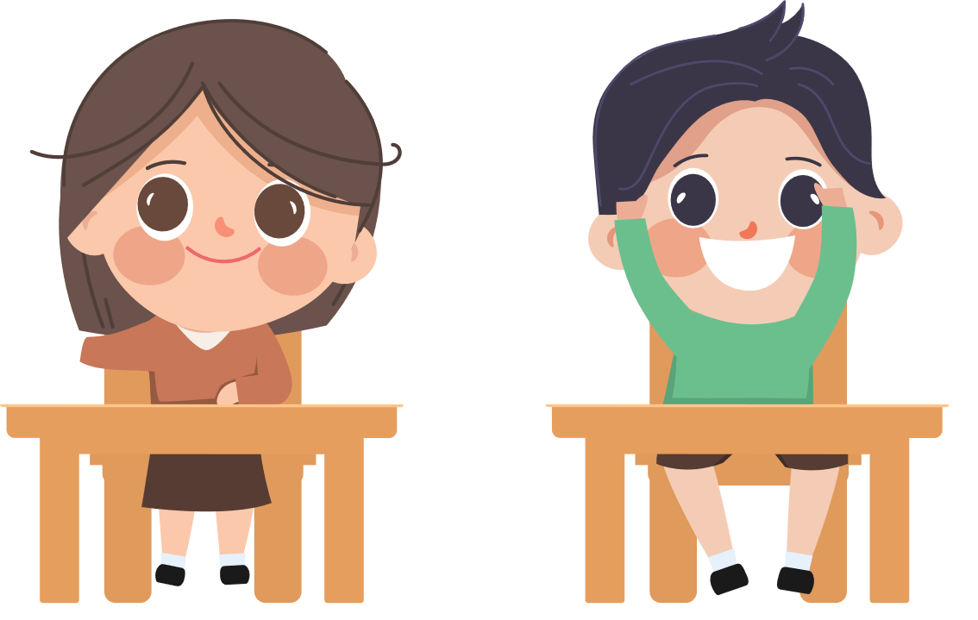

Slide 17
Trả lời câu hỏi

Slide 18


Trong cảm nhận của đò ngang, thuyền mành hiện ra một cách vạm vỡ, to lớn, giương cao cánh buồm lộng gió, lướt sóng ào ào, giống như con chim khổng lồ cất cánh tung bay đến những bến bờ xa.
1. Thuyền mành hiện ra như thế nào trong cảm nhận của đò ngang?

Slide 19
Đò ngang nhận ra mình khác thuyền mành
như thế nào?
Đò ngang nhận ra đôi bờ của mình quá chật hẹp, muốn vứt bỏ tất cả để được đến một nơi nào đó mới và rộng lớn hơn.

Slide 20
Theo em, thuyền mành muốn nói gì với đò ngang qua câu: “Ở bất cứ đâu cũng có những điều để chúng ta học hỏi.”?
Thuyền mành muốn nói :
Không phải chỉ đi xa mới gặp được những điều mới lạ để mình học tập. Ở ngay những nơi tưởng chừng như nhỏ bé, quen thuộc nhất cũng chứa đựng nhiều bài học có giá trị.

Slide 21

Thuyền mành giúp đò ngang nhận ra giá trị của mình như thế nào?
Thuyền mành giúp đò ngang nhận ra giá trị riêng của mình: Hằng ngày, đò ngang làm một công việc rất hữu ích là đưa đò nên đò ngang luôn được mọi người yêu mến, ngóng đợi.

Slide 22
Theo em, câu chuyện muốn nói với chúng ta điều gì? Chọn câu trả lời dưới đây hoặc nêu ý kiến của em.
A. Ở đâu cũng có những điều mới lạ cho chúng ta học hỏi.
B. Mỗi người một việc, việc nào cũng đáng quý.
C. Người chăm chỉ làm tốt công việc của mình sẽ được tôn trọng và yêu quý.
Notes:
GV chú ý đây là câu hỏi lựa chọn theo ý HS hoặc HS tự nêu ý kiến cá nhân, không có 1 đáp án duy nhất.

Slide 23
NỘI DUNG
Mỗi người cần phải học hỏi và làm tốt công việc của mình, bởi mỗi công việc có một giá trị riêng, việc nào cũng mang lại lợi ích cho cuộc sống, việc nào cũng đáng quý, đáng trân trọng.

Slide 24
Luyện đọc
diễn cảm

Slide 25


Một buổi trưa nắng, đò ngang nằm nghỉ ở bến nước, chợt thuyền mành ghé đến. Đò ngang reo to:
- Chào anh thuyền mành! Đã lâu anh mới ghé lại!
- Chào bạn thân mến! Tôi lại đi ngay vì còn ghé nhiều bến.
- Tuyệt quá! Những nơi anh đến có bao điều mới lạ giúp anh thêm hiểu biết. Tôi chỉ mong được như vậy.
Thuyền mành nghĩ ngợi rồi nói:
- Thực ra ở bất cứ đâu cũng có những điều để chúng ta học hỏi. Như ở ngay bến sông này, anh được gặp rất nhiều thuyền từ khắp nơi đổ về. Và mỗi ngày anh đều đón hàng trăm khách mới, mỗi người một vẻ.
Thấy đò ngang đăm chiêu, thuyền mành nói với giọng thân mật:
- Quan trọng nhất là đò ngang được mọi người quý mến vì làm công việc nối lại đôi bờ. Mỗi khi đò ngang cập bến, mọi người đều ùa ra reo mừng. Quả thật, tôi cũng muốn được như vậy.
Bên kia sông chợt vang lên tiếng: "Ơ... đò....” Đò ngang chào thuyền mành rồi vội vã sang sông đón khách.
Cần nhấn giọng
những từ ngữ nào nhỉ?
Theo Võ Quảng

Slide 26
Một buổi trưa nắng, đò ngang nằm nghỉ ở bến nước, chợt thuyền mành ghé đến. Đò ngang reo to:
- Chào anh thuyền mành! Đã lâu anh mới ghé lại!
- Chào bạn thân mến! Tôi lại đi ngay vì còn ghé nhiều bến.
- Tuyệt quá! Những nơi anh đến có bao điều mới lạ giúp anh thêm hiểu biết. Tôi chỉ mong được như vậy.
Thuyền mành nghĩ ngợi rồi nói:
- Thực ra ở bất cứ đâu cũng có những điều để chúng ta học hỏi. Như ở ngay bến sông này, anh được gặp rất nhiều thuyền từ khắp nơi đổ về. Và mỗi ngày anh đều đón hàng trăm khách mới, mỗi người một vẻ.
Thấy đò ngang đăm chiêu, thuyền mành nói với giọng thân mật:
- Quan trọng nhất là đò ngang được mọi người quý mến vì làm công việc nối lại đôi bờ. Mỗi khi đò ngang cập bến, mọi người đều ùa ra reo mừng. Quả thật, tôi cũng muốn được như vậy.
Bên kia sông chợt vang lên tiếng: "Ơ... đò....” Đò ngang chào thuyền mành rồi vội vã sang sông đón khách.
Theo Võ Quảng

Slide 27
Luyện tập
theo văn bản đọc

Slide 28
1. Tìm cách giải thích ở cột B phù hợp với thành ngữ ở cột A.
Mạnh dạn, táo bạo, có nhiều sáng kiến và sẵn sàng thực hiện sáng kiến.
Mỗi người một vẻ
Sức lực dồi dào của người đã trưởng thành, có thể gánh vác các công việc nặng nhọc.
Dám nghĩ dám làm
Đa dạng, phong phú với những phong cách dáng vẻ riêng.
Miệng nói tay làm
Sức dài vai rộng
Nhanh nhẹn, chăm chỉ trong công việc.

Slide 29

2. Thành ngữ nào có thể thay cho bông hoa trong mỗi câu sau?
a) Em rất nể phục Lâm, vì bạn ấy là người rất sáng tạo, giúp lớp em luôn dẫn đầu cả trường trong các hoạt động chung.
dám nghĩ dám làm
b. Lớp chúng em ,chẳng bạn nào giống bạn nào.
mỗi người một vẻ
miệng nói tay làm
c. Chị ấy , nhanh thoăn thoắt,
loáng một cái đã xong việc.

Slide 30

Qua cuộc trò chuyện của thuyền mành và đò ngang, em học tập được điều gì cho bản thân?
2024/10/1

Slide 31

Đọc bài và
trả lời câu hỏi.

Slide 32




Luyện đọc từ khó:
Thuyền mành
Vội vã
Vạm vỡ
Lướt sóng
Tỉnh giấc

